Slide 1
Diptera - dvoukřídlí

Slide 2
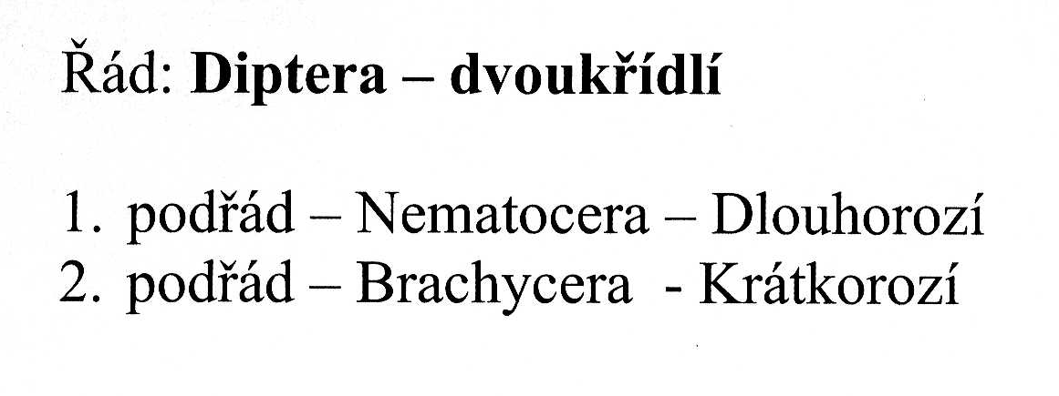
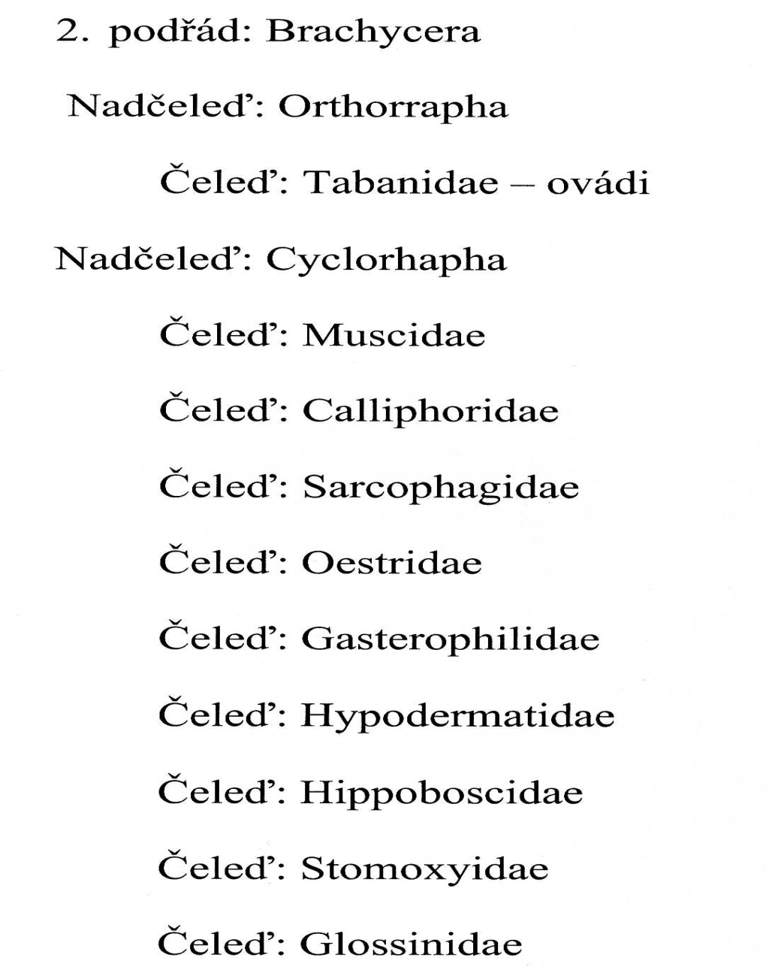

Slide 3
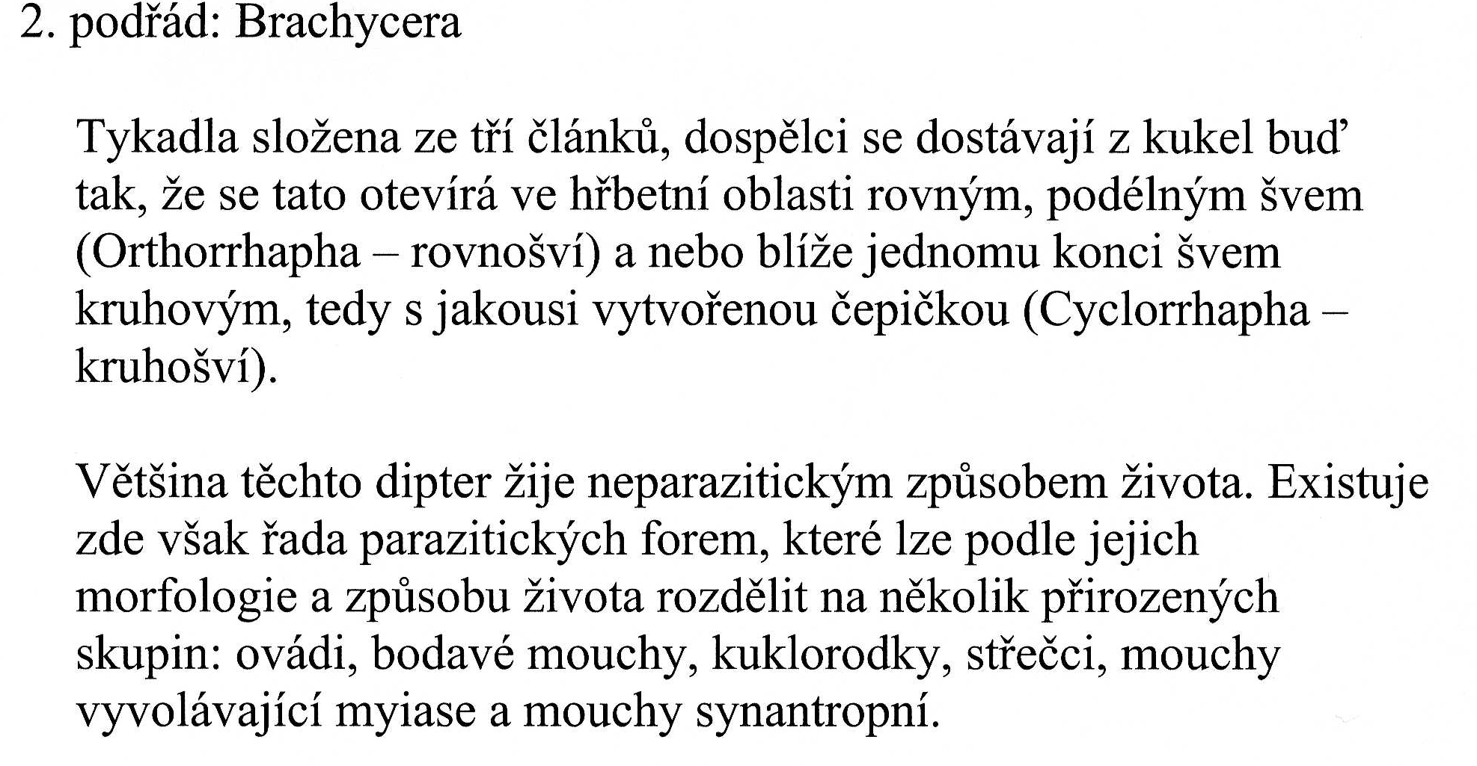
Diptera - Brachycera

Slide 4
Diptera

Slide 5
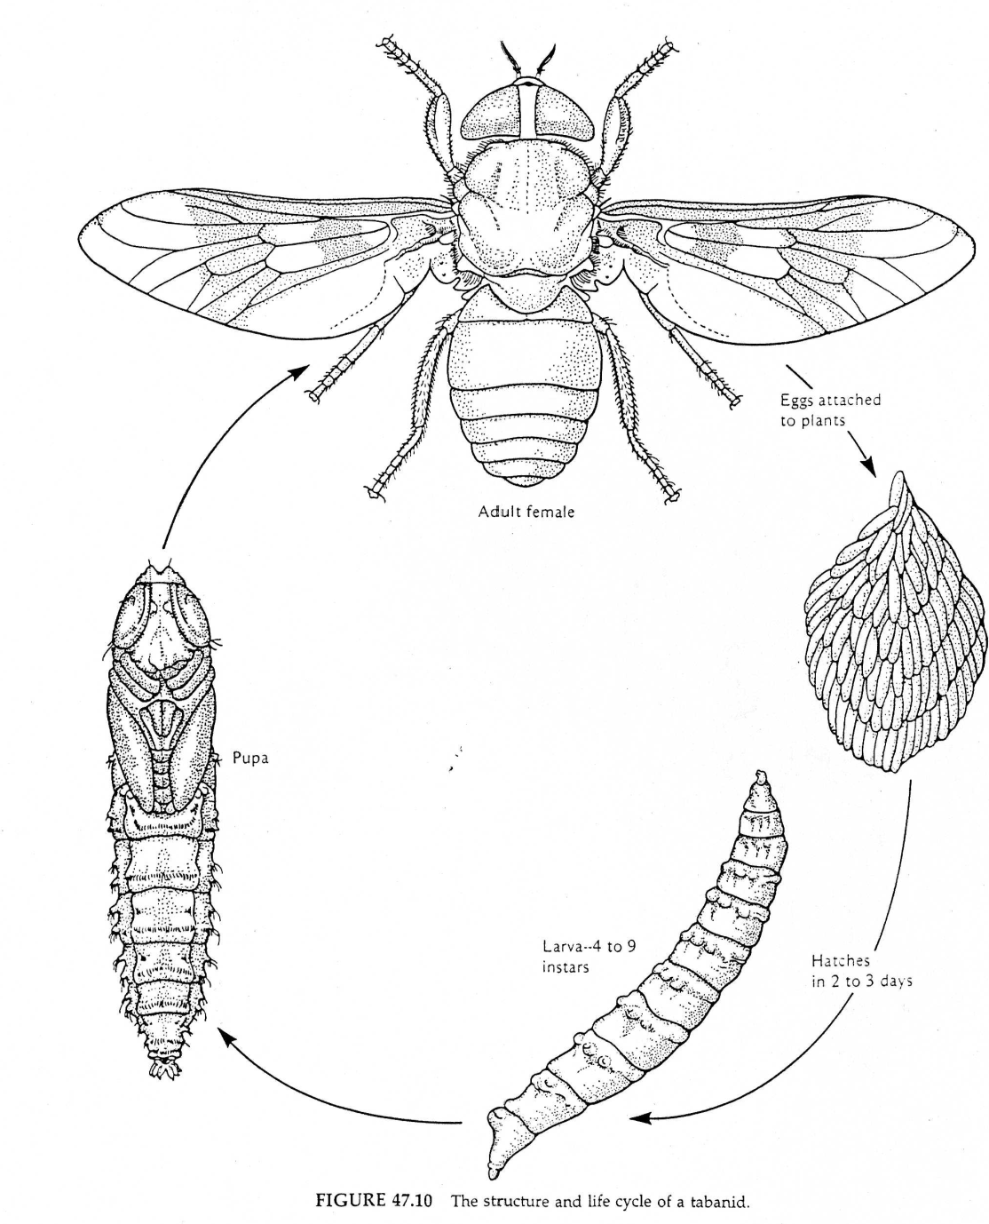
Vývojový cyklus ováda

Slide 6
Ovád - Tabanus fraternus

Slide 7


Slide 8
Diptera - Muscidae

Slide 9
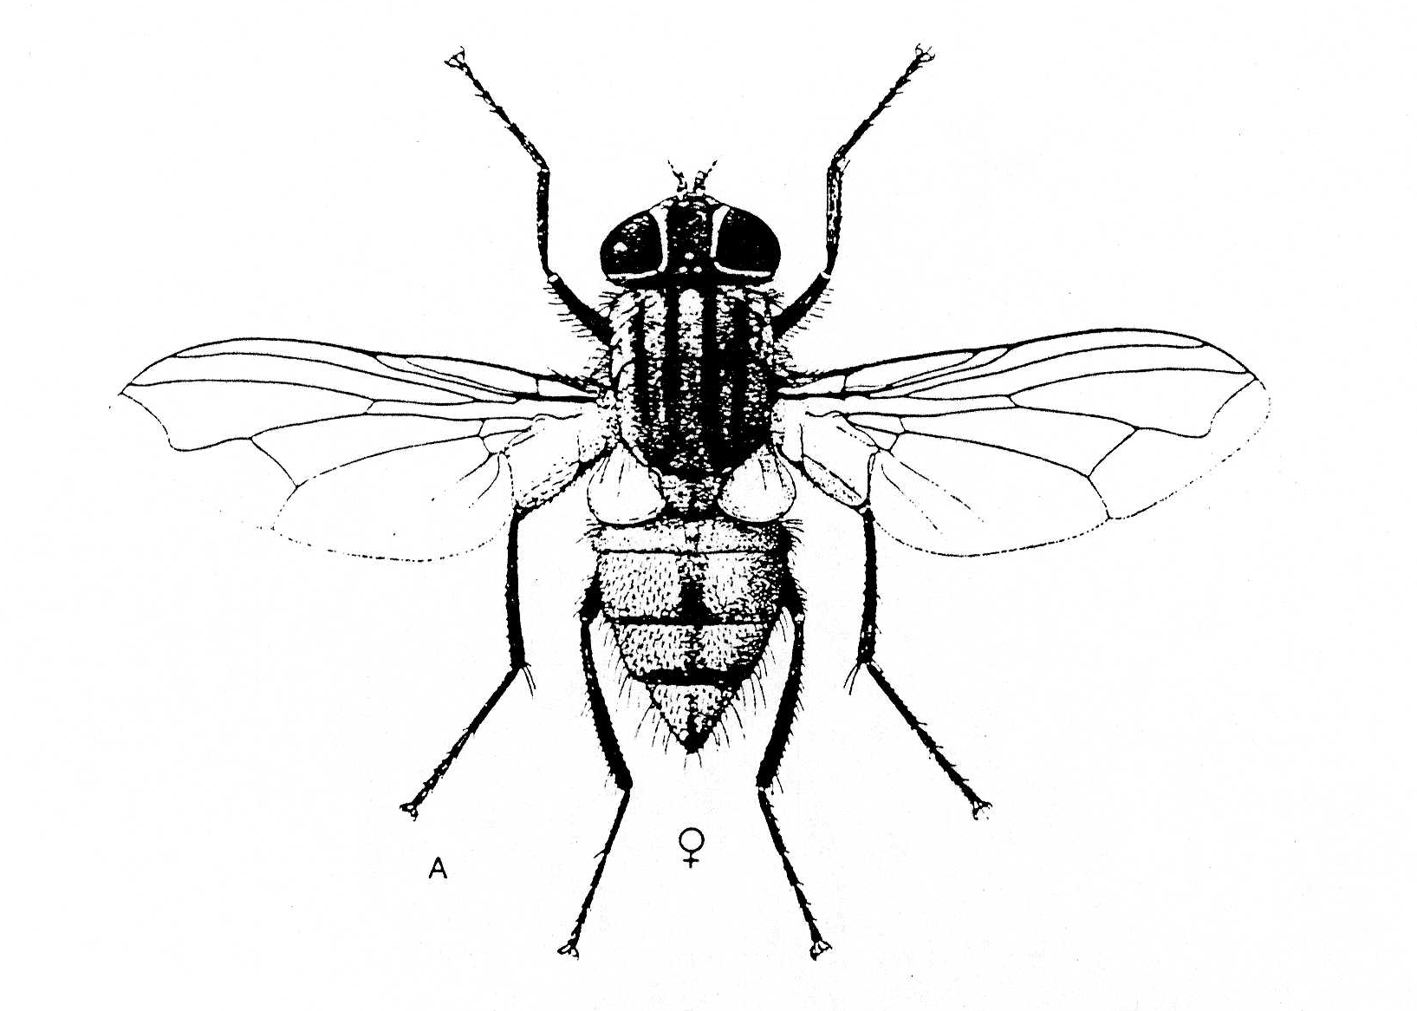
Moucha domácí – Musca domestica

Slide 10
Hlava a ústní ústrojí mouchy

Slide 11
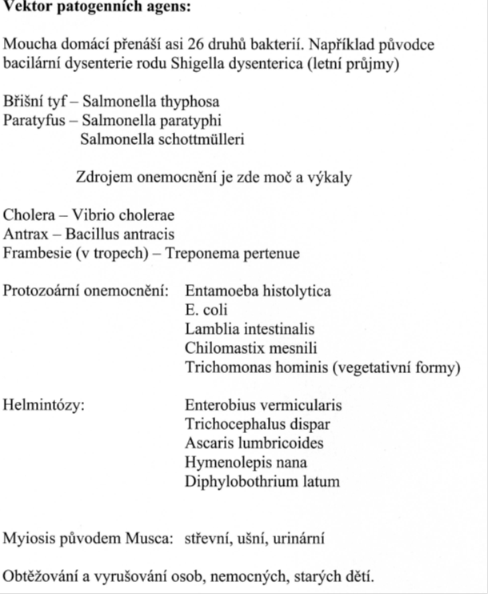
Diptera
Moucha domácí – medicínský význam

Slide 12
Diptera – Muscina stabulans

Slide 13
Caliophoridae - bzučivkovití

Slide 14
Cordylobia anthropophaga

Slide 15


Slide 16
Caliophora vicina – vývojový cyklus

Slide 17
Auchmeromyia senegalensis

Slide 18
Sarcophagidae - masařkovití

Slide 19
Wohlfahrtia magnifica

Slide 20
Sacrophagidea - masařkovití

Slide 21
Lucilia sericata

Slide 22
Sarcophaga sp.

Slide 23
Cuterebridae

Slide 24
Dermatobia hominis –vývojový cyklus

Slide 25
Střeček - vývoj

Slide 26
Diptera – medicínský význam

Slide 27
Stomoxyidae - bodalkovití

Slide 28
Stomoxys calcitrans

Slide 29
DIPTERA
Lipoptena cervi (A)
Stomoxys calcitrans (B)
AR – arista
AT – tykadlo
EY – složené oko
ST – styletová sací část ústního ústrojí

Slide 30
Glossinidae – mouchy tse tse

Slide 31
Glossina – ekologické skupiny

Slide 32
Glossina longipenis

Slide 33
DIPTERA
Glossina morsitans SEM (A)
Chrysops sp. SEM (B)
AR – arista
AT – tykadla
CA – hlava
EY – složené oči
LA – labium (pysk)
LG – noha
PT – protothorax
ST – bodací část ústního ústrojí

Slide 34
Glossina sp – vývojový cyklus

Slide 35
Glossina – ekologické skupiny

Slide 36
Glossina – ekologické skupiny

Slide 37
Glossina – medicínský význam

Slide 38
Typy habitatu a skupiny vektorů africké trypanosomiasy

Slide 39
Typy habitatu a skupiny vektorů africké trypanosomiasy

